Slide 1
Итоговое занятие по математике в группе общеразвивающей направленности младшего дошкольного возраста «В» Воспитатель: Калинина Е.А.
Тема: «Мы спасатели».

Slide 2
Цель: выявить знания детей, полученные в течении года.
Задачи:
Закрепить умение называть и различать геометрические фигуры (по форме, размеру и цвету).
Упражнять в умении считать и сравнивать предметы в количестве 5-ти, знать соответствующие количеству цифры. Закрепление цифры 5.
Закреплять умение сравнивать предметы по величине, длине. высоте, используя в речи понятия: больше, меньше, высокий, низкий, длинный, короткий.
Развивать умение пользоваться планом расположения предметов в пространстве.
Формировать интерес к совместной деятельности со взрослыми и сверстниками; воспитывать умение слушать и слышать воспитателя, действовать по словесной инструкции взрослого.

Slide 3
1 задание – спасти Машу из сказки «Маша и медведь» в лесу. Её медведь запер в домике на ключ. Чтобы раздобыть ключ, нужно выполнить задание, и отпереть замок. Дети: - поможем.. Д/Игра «Исключи лишнюю фигуру» (определение фигуры по двум, трем признакам и исключение фигуры, не имеющей таких признаков.)

Slide 4
Задание 2 для спасателей. Переполох на птичьей ферме: сопровождение звуки птиц, на магнитной доске гнёзда птиц с разным количеством яиц, от 1 до 5, птицы с цифрами на крылышке от 1 до 5. Воспитатель: - Ребята, посмотрите на ферме переполох , птицы потеряли свои гнёзда, ведь они не умеют считать, вышли на минутку пощипать травку, а вернувшись не могут найти свое гнездышко. Давайте им поможем! Д/Игра; Подбери цифру.

Slide 5
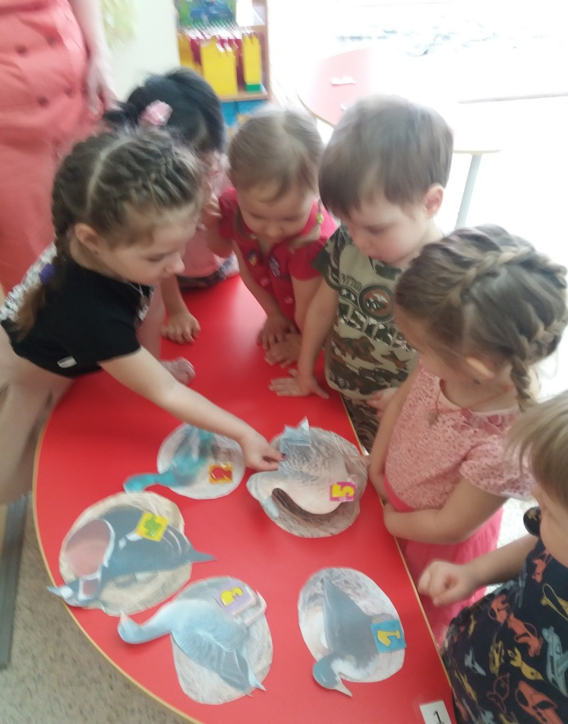
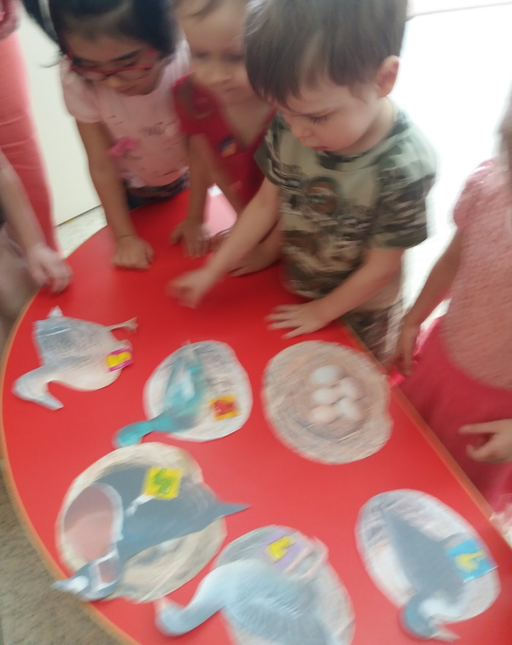

Slide 6
Задание 3. Щенячий двор. (сопровождение лай собак, перед детьми на игровом поле расположены две будки и две собаки - большая и маленькая, полоски длинные и короткие). Воспитатель:- Дело в том, что собачкам нужно построить заборчики. Большой собачки нужен какой забор по высоте? (высокий), а щеночку в маленькой будке? (низкий). А ,что нам для этого понадобится? Дети:- Палочки. Воспитатель:- Для высокого забора нам нужны какие палочки по длине? (длинные), а для низкого забора? (короткие). (дети делятся на две группы и строят заборчики) . Д/игра: « Построй заборчик»

Slide 9
Задание 4 Встречают три поросёнка у к.т есть схема домиков , но они не знают фигур и как пользоваться схемой постройки, и просят построить им дома. Д/Игра « Собирай-ка» опираясь на схему, развивать умение пользоваться планом расположения предметов в пространстве, называть и различать геометрические фигуры (по форме и цвету).

Slide 10
Три поросёнка три схемы дома,к.т. нужно построить

Slide 12
Воспитатель:- молодцы, ребята, справились с заданием и можем называться спасателями и получить значок спасателя. Вот только его нужно склеить. (дети рассаживаются за столы, аппликация)

Slide 13
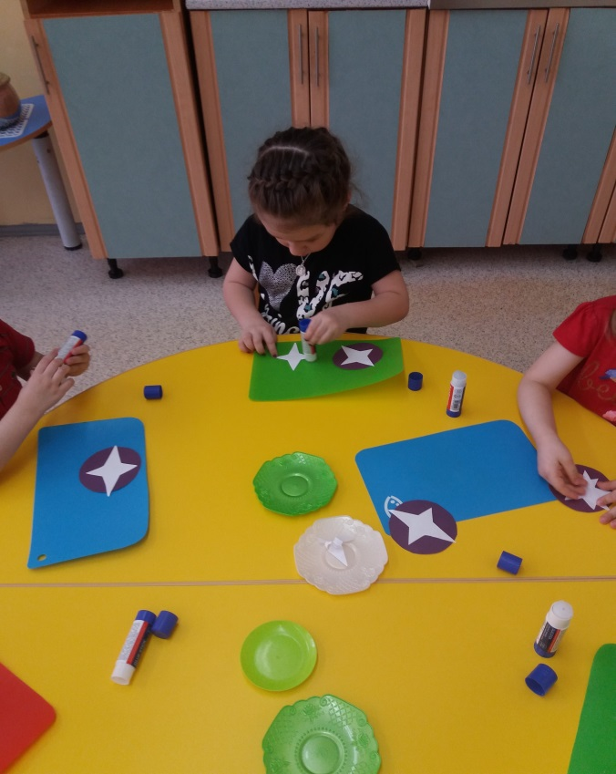
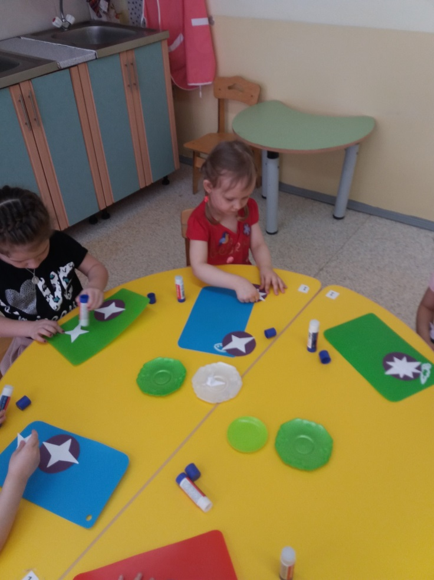

Slide 14
